Slide 1
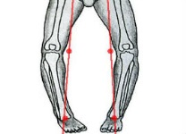
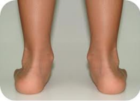
Praktijktest JGZ-richtlijn Extremiteiten
Jacqueline Deurloo
Caren Lanting
Ook namens medeauteur Renate van Zoonen
Notes:
Onderzoek toeing-in: https://www.youtube.com/watch?v=kZYIKWwJn8E

Slide 2
Disclosure slide
(Potentiele) belangenverstrengeling | Geen
Voor bijeenkomst mogelijk relevante relaties met bedrijven | Jacqueline Deurloo is tevens werkzaam bij GGD Hollands Noorden
Sponsoring of onderzoeksgeld Honorarium of andere (financiële) vergoeding Aandeelhouder Andere relatie, namelijk:…. | ZonMw financiert de ontwikkeling van de richtlijn Verder geen bijzonderheden

Slide 3
Programma
Inleiding
Theorie richtlijn
Toepassing richtlijn
Pauze
Casuïstiek
Praktijktest
Afsluiting

Slide 4
Waarom een richtlijn?
Behoefte JGZ-professionals aan kennis en vaardigheden:
Alarmsignalen
Adviezen
Specifiek lichamelijk onderzoek
Eenduidig verwijsbeleid
Doel tijdige opsporing:
Voorkomen (verergering van) motorische problematiek
Voorkomen (verergeringing van) functiebeperking
Voorkomen (verergeringing van) pijnklachten
Voorkomen onnodig zorggebruik

Slide 5
Tot nu toe
Knelpuntenanalyse: uitgangsvragen
Projectgroep & werkgroep
Literatuuronderzoek, teksten schrijven
Klankbordgroep
RAC
Nu: start praktijktest

Slide 6
Praktijktest
Doel:
Uitvoerbaarheid richtlijn (kernaanbevelingen)
Determinanten gebruik richtlijn
Bijstelling richtlijn
Informatie voor landelijke invoering richtlijn
Van (eind) april t/m juli 2018

Slide 7
Na de praktijktest
Instructiebijeenkomsten april 2018
Werken met de richtlijn t/m juli 2018
Focusgroep interview met medewerkers september 2018?
Rapportage praktijktest sept-okt 2018
Bijstelling tekst richtlijn nov-dec 2018
RAC december 2018?
Definitieve richtlijn Begin 2019
Notes:
Data nog even met Caren afstemmen

Slide 8
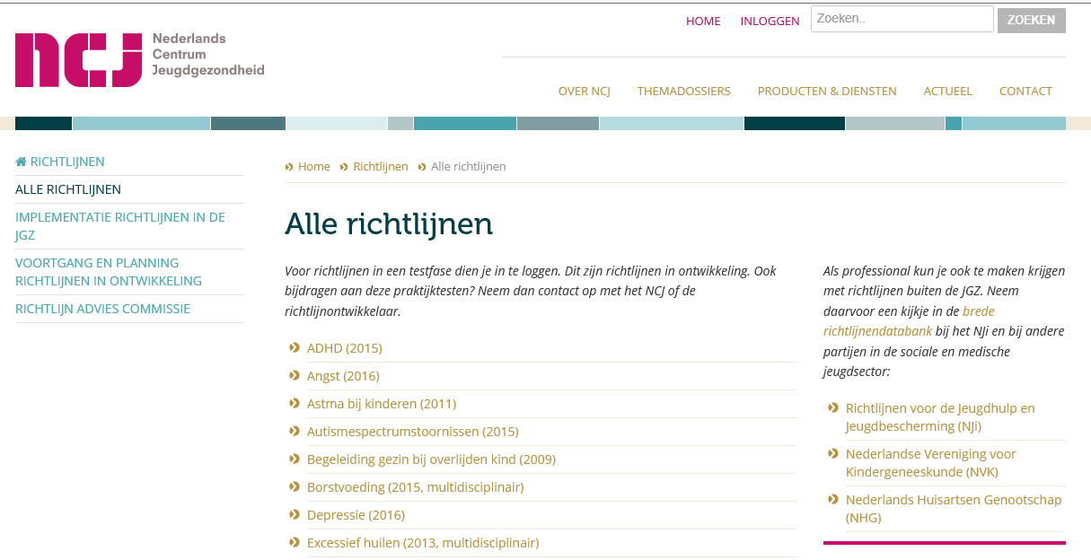
Notes:
Alle richtlijnen te vinden via www.jgzrichtlijnen.nl.
Richtlijn Extremiteiten staat bovenaan??? Inloggegevens: Gebruikersnaam: ……..; Wachtwoord: …….
Inloggegevens alleen voor deelnemers, graag niet verder verspreiden!

Slide 9
Inhoud richtlijn
Inhoudelijke inleiding
Thema 1: algemeen
Thema 2: standsafwijkingen
Thema 3: pijnklachten
Bijlagen:
Verklarende woordenlijst
Handboeken en websites
Overzicht aandoeningen
Schoenadviezen

Slide 10
Achtergrondkennis Extremiteiten
In deze instructie:
Tenenloop
O- en X-benen
Beenlengteverschil
Platvoeten
Notes:
Niet tot in details, men heeft de richtlijn van tevoren moeten lezen.
Aantal onderwerpen uitlichten (mede obv kernelementen): tenenloop, O- en X-benen, beenlengteverschil, platvoeten

Slide 11
Quiz
Per persoon in te vullen
Na de pauze de antwoorden
Notes:
Zie apart document, aantal vragen nog nader te bepalen.

Slide 12
Tenenloop
Recent los lopen
Enthousiasme & opwinding
Neuromusculaire aandoeningen
Aanhoudende tenenloop zonder onderliggende oorzaak: idiopathische tenenloop
Vaker bij:
Autisme Spectrum Stoornis (ASS)
Globale ontwikkelingsachterstand
Taalontwikkelingsachterstand (TOS)

Slide 13
Tenenloop
Beoordeling JGZ:
Sprake van idiopathische tenenloop?
Verkorte achillespees?
Specifieke anamnese en lichamelijk onderzoek als kind > 18 mnd >50% tijd op tenen loopt
Alarmsignalen:
Ontwikkelingsachterstand,
Asymmetrisch looppatroon,
Verhoogde spiertonus,
Pathologische reflexen of
Gower’s teken

Slide 14
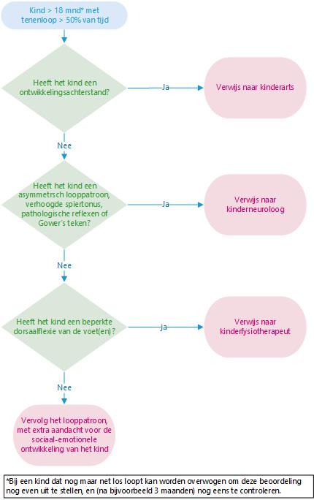
Tenenloop
Notes:
Verwijzing naar de kinderfysiotherapeut: Bespreek met ouders dat zij bij onvoldoende verbetering terugkomen voor een hernieuwde beoordeling, en vraag dit in de verwijsbrief ook aan de kinderfysiotherapeut. Bij onvoldoende verbetering dient te worden verwezen naar de (kinder)orthopeed of naar de kinderneuroloog (bij verdenking op neurologische problematiek).

Slide 15
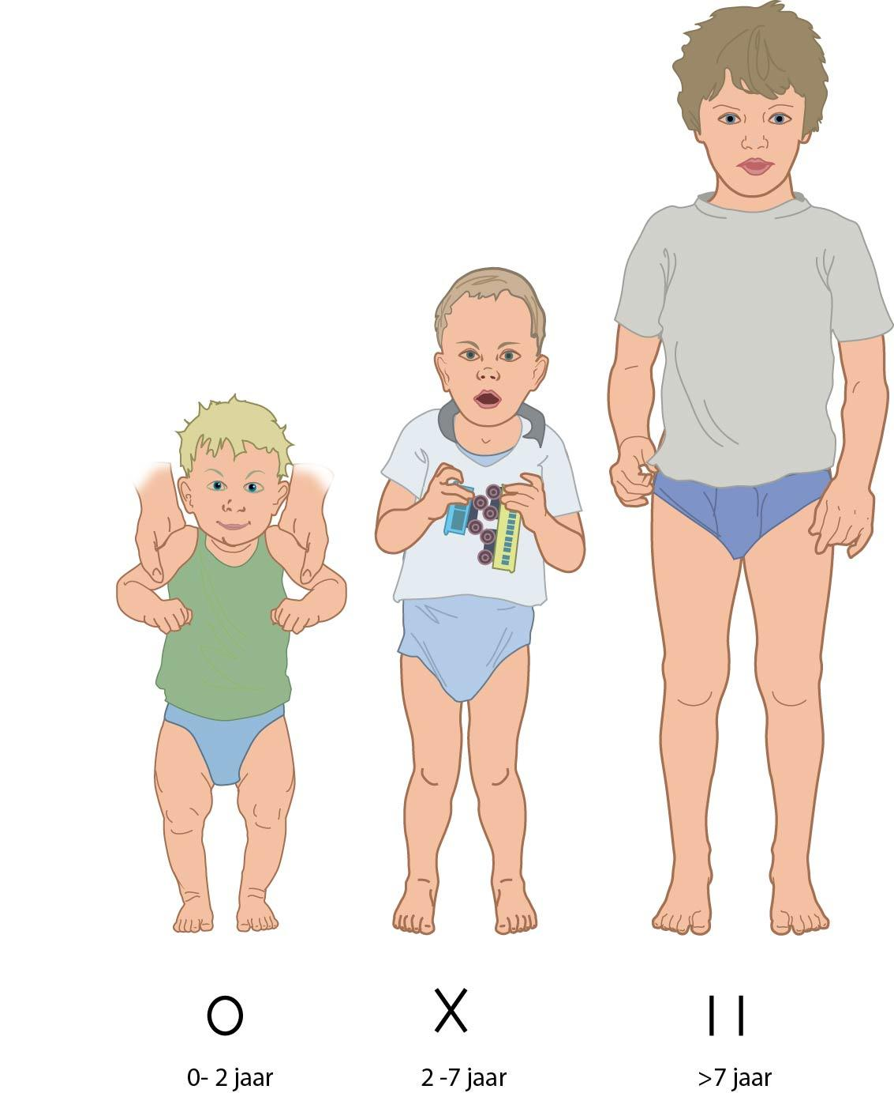
O- en X-benen (genua vara en genua valga)
0 tot 2 jaar | O-benen (genua vara)
2 tot 8 jaar | X-benen (genua valga)
8 jaar en ouder | Bijna rechte beenstand (veelal lichte X-stand)

Slide 16
O- en X-benen (genua vara en genua valga)
Pathologische oorzaak:
Zeldzame skeletdysplasieën
Nierziekten
Stofwisselingsstoornissen
Maligniteit
Na fractuur
Rachitis (O-benen)
Anamnese: klachten, verloop, voorgeschiedenis
Lichamelijk onderzoek:
Inspectie staand en lopen

Slide 17
O- en X-benen (genua vara en genua valga)
Anamnese: klachten, verloop, voorgeschiedenis
Lichamelijk onderzoek:
Inspectie staand en lopend
Evt. liggend kniehoeken beoordelen:
Afstand mediale femurcondylen
Afstand mediale malleoli
Dit is een klinische beoordeling, geen meting en/of tabellen met normaalwaarden

Slide 18
O- en X-benen (genua vara en genua valga)
Beleid:
Uitleg aan ouders
Controle bij afwijking normale ontwikkeling
Verwijzing (kinder)orthopeed bij uitgesproken grote hoeken, asymmetrie, snelle toename of functiebeperking
Verwijzing kinderarts bij verdenking rachitis
Bij O-benen en overgewicht: behandeling overgewicht.

Slide 19
Beenlengteverschil
Vanaf 2 jaar onderdeel van onderzoek op indicatie i.v.m. heupdysplasie
50% van volwassenen heeft beenlengteverschil < 2 cm
Oorzaken:
Trauma (fractuur)
Aanlegstoornis
Paralyse
Infectie
Tumor
Congenitale vaatanomalieën
Klachten pas bij overbelasting

Slide 20
Beenlengteverschil
Anamnese: klachten, voorgeschiedenis, familieanamnese (heupen)
Lichamelijk onderzoek (afhankelijk van leeftijd):
Liggende houding
Staande houding
Hoe jonger het kind, hoe groter de kans op toename van het beenlengteverschil

Slide 21
Beenlengteverschil
Beleid:
< 10 jaar:
beenlengteverschil <1 cm: controle na 6-12 maanden
beenlengteverschil >1 cm: verwijzing (kinder)orthopeed
< 10 jaar:
beenlengteverschil <2 cm: evt. controle na 6-12 maanden
beenlengteverschil >2 cm: verwijzing (kinder)orthopeed

Slide 22
Platvoeten
Mediale voetboog ontwikkelt zich in eerste 7-10 jaar
Geen officiële criteria voor diagnose
Twee vormen:
Soepele platvoet
Rigide platvoet (vaak onderliggende oorzaak)
Komt vaker voor bij kinderen met overgewicht
Soms aanleiding tot klachten
In literatuur discussie of behandeling nodig is
Geen bewezen effectieve behandeling

Slide 23
Platvoeten
Anamnese: klachten? Aard, timing, locatie van de pijn, beperking?
Lichamelijk onderzoek:
Soepel of rigide? (op tenen staan, Hubscher test, ontspannen voet)
Achillespees op lengte?

Slide 24
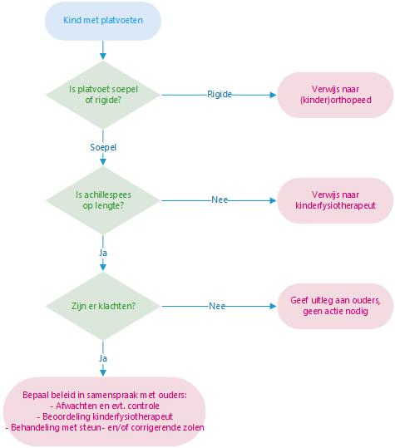
Platvoeten

Slide 25
Onderzoeksmomenten
Slechts enkele aandoeningen actief op te sporen
Daarom geen aanbevelingen m.b.t. contactmomenten

Slide 26
Pauze

Slide 27
Uitslagen quiz
a (O-benen)
a (Juist)
b (Onjuist)
a (Juist)
b (< 10 jaar en 1,5 cm verschil)
c (Opvallend hoge spierspanning)
b (onjuist)
a (te veel vingers/tenen)
d (Bij een kind met een ontwikkelingsachterstand)

Slide 28
Casus Nienke
Nienke is 18 maanden oud. Zij komt voor een regulier bezoek bij de jeugdverpleegkundige.
Tijdens het Van Wiechen onderzoek blijkt dat zij het grootste deel van de tijd op de tenen loopt.
Wat wil de jeugdverpleegkundige weten?
Waren er bijzonderheden tijdens zwangerschap of bevalling?
Komt tenenloop in de familie voor?
Is Nienke verder gezond tot nu toe?
Sinds wanneer loopt Nienke los?
Hoe is haar ontwikkeling op het Van Wiechen onderzoek?
Hebben ouders vragen of zorgen?

Slide 29
Casus Nienke
Nienke is geboren na een probleemloze zwangerschap. Tijdens de bevalling is er sprake geweest van een kortdurend zuurstoftekort. Inmiddels heeft de kinderarts de controles afgerond.
Ouders maken zich geen zorgen, de familieanamnese is negatief.
Nienke loopt sinds een week of 6 los. Ouders zien dat zij thuis ook meestal op haar tenen loopt.
Het Van Wiechenonderzoek toont dat Nienke de meeste grof motorische items iets later dan verwacht heeft behaald.
Wat doet de jeugdverpleegkundige?
Zij bespreekt met ouders dat het op de tenen lopen passend is bij het feit dat Nienke nog maar sinds kort los loopt, maar dat zij graag een controle na 3 maanden bij de jeugdarts wil afspreken om het beloop te volgen.

Slide 30
Casus Nienke
3 maanden later komt Nienke bij de jeugdarts.
Wat vraagt de jeugdarts?
Inschatting ouders hoeveel % tijd Nienke op tenen loopt
Zien ouders Nienke ‘normaal’ lopen?
Hebben ouders vragen of zorgen?
Wat doet de jeugdarts?
Beoordelen ontwikkeling (motoriek, communicatie, cognitief, sociaal-emotioneel)
Beoordelen looppatroon
Beoordelen spiertonus en reflexen
Beoordelen dorsaalflexie voeten
Laten opstaan vanuit zittende houding op grond

Slide 31
Casus Nienke
Nienke loopt nog steeds het grootste deel van de tijd op haar tenen, zowel thuis als bij de jeugdarts. Zij kan ook op de platte voet lopen.
De ontwikkeling van Nienke is leeftijdsadequaat, de spiertonus en reflexen zijn niet afwijkend. De dorsaalflexie van de voeten is onbeperkt.
Wat doet de jeugdarts?
Zij bespreekt met de ouders dat er momenteel geen reden is tot zorgen of verwijzing. In overleg met de ouders besluit zij Nienke op de leeftijd van 2 jaar terug te zien voor een regulier consult.

Slide 32
Casus Nienke
Op de leeftijd van 2 jaar blijkt Nienke nog steeds > 50% van de tijd op haar tenen te lopen. De ontwikkeling van Nienke is nog steeds leeftijdsadequaat, de spiertonus en reflexen zijn niet afwijkend. De dorsaalflexie van beide voeten lijkt nu echter wat beperkt te zijn.
Wat doet de jeugdarts?
Zij bespreekt met de ouders dat de achillespees mogelijk verkort raakt als gevolg van het vele op de tenen lopen, en dat de fysiotherapeut dit kan behandelen.
In overleg met ouders verwijst zij Nienke naar de kinderfysiotherapeut. In de verwijsbrief vraagt zij de kinderfysiotherapeut om bij onvoldoende verbetering Nienke terug te verwijzen naar de jeugdarts voor een hernieuwde beoordeling.

Slide 33
Casus Nienke
Na 4 maanden ontvangt de jeugdarts een brief van de kinderfysiotherapeut dat de behandeling goed effect heeft gehad op de dorsaalflexie van de voet. Nienke loopt inmiddels het grootste deel van de tijd op platte voeten.

Slide 34
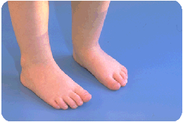
Wat zie je?
Jongen van 6 jaar

Slide 35
Wat doe je?
Anamnese: zijn er klachten?
Lichamelijk onderzoek:
Soepel of rigide?
Achillespees op lengte?

Slide 36
Wat zie je?
Wat doe je (als jeugdverpleegkundige of jeugdarts)?
Bron: Visser 2012

Slide 37
Wat doe je?
Wat doe je als jeugdverpleegkundige?
Wat doe je als jeugdarts?

Slide 38
Praktijktest
Wat verwachten we van u?
Startvragenlijst
Richtlijn gebruiken in dagelijkse werkzaamheden
Casuïstiek vragenlijst (min. 5x)
Eindvragenlijst
Daarnaast:
Focusgroep interviews (niet iedereen, 2/organisatie)

Slide 39
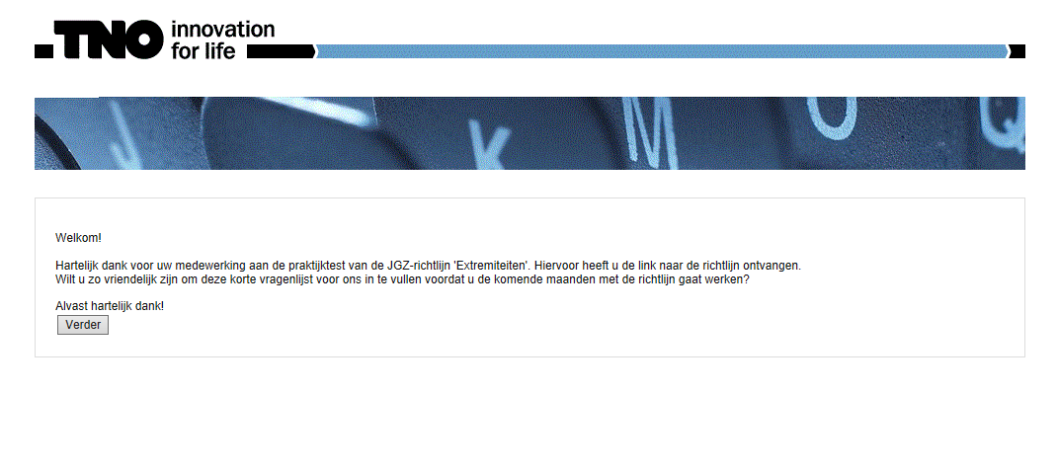
Praktijktest

Slide 40
Praktijktest

Slide 41
Alle opmerkingen zijn welkom!
Als het u niet lukt om met de richtlijn te werken, dan lukt het andere JGZ-professionals in Nederland ook niet.
Dat zegt iets over de uitvoerbaarheid van de richtlijn en niet over u!

Slide 42
Vragen?
renate.vanzoonen@tno.nl
jacqueline.deurloo@tno.nl

